Slide 7
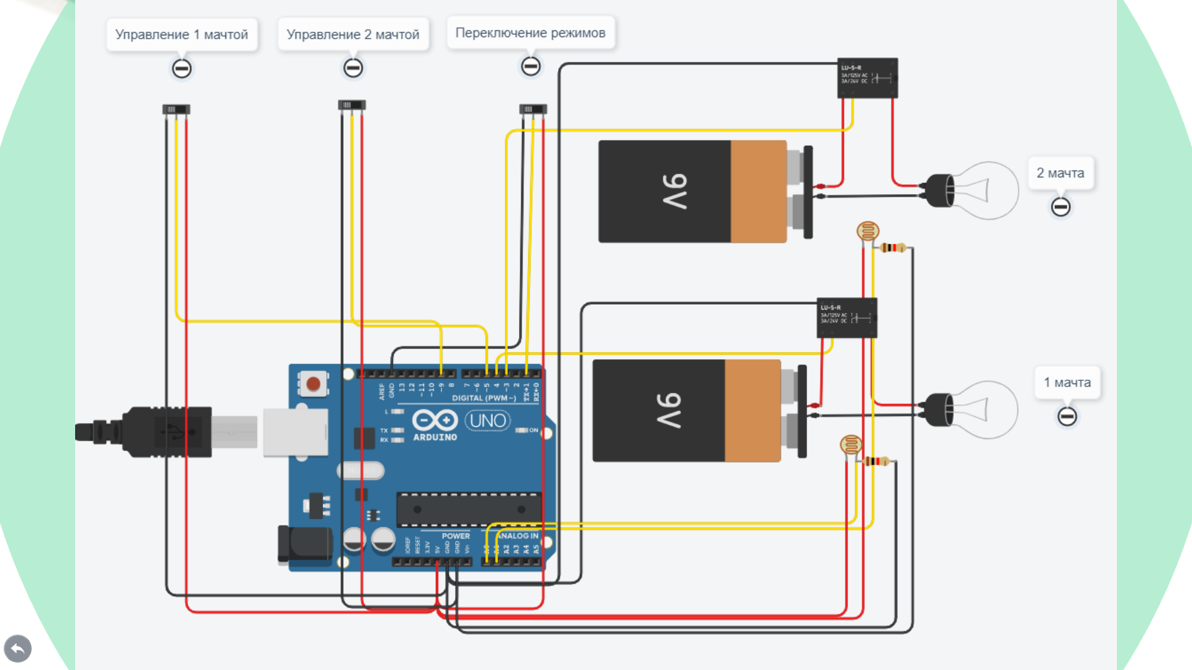

Slide 10
ё

